Slide 1
Principles of Information Technology
Chapter 15: Database Basics

Slide 2
Organización de bases de datos
Una base de datos informatizada se estructura en tres partes: Una base de datos tiene una o más tablas, del mismo hecho que un archivador puede tener uno o más cajones. Cada tabla contiene una colección de datos relacionados. Los datos de cada tabla se dividen en unidades más pequeñas que contienen información relacionada sobre un individuo o elemento. Cada una de estas unidades se denomina registro. Cada fragmento de datos independiente que se almacena en un registro se denomina campo. Cada campo se configura de modo que solo se permita un determinado tipo de información, denominada tipo de datos, en ese campo.

Slide 3
Ventajas de la base de datos
Una base de datos informatizada puede ahorrarle tiempo en la búsqueda de información. Las potentes herramientas de minería de datos le permiten buscar en grandes cantidades de datos para encontrar lo que necesita rápidamente

Slide 4
Descripción de los datos
Los elementos específicos de la información introducida en los campos de base de datos se denominan metadatos. Los metadatos, que a veces se denominan propiedades, son datos sobre los datos. Las bases de datos son útiles solo si son precisas. En otras palabras, las bases de datos son tan buenas como los datos que contienen. El acrónimo GIGO explica este principio. GIGO es la abreviatura de "basura adentro, basura fuera." Esto significa que si la información colocada en una base de datos es incorrecta, cualquier persona que use esa información obtendrá resultados incorrectos.

Slide 5
Gestión de bases de datos
Un sistema de administración de bases de datos, o DBMS, es un software que se utiliza para administrar el almacenamiento, la organización, el procesamiento y la recuperación de datos en una base de datos. Una base de datos de archivos sin formato le permite trabajar con datos en una sola tabla. También puede recuperar una tabla completa y ordenar los datos, u organizarlos en un orden diferente. Una base de datos relacional puede utilizar datos de varias tablas al mismo tiempo. Esto se debe a que las tablas están vinculadas por un campo clave, un campo que se encuentra en cada una de las tablas. Una base de datos orientada a objetos contiene tanto esos datos como el programa necesario para mostrar esos datos, incluida la visualización de un gráfico o la reproducción de un sonido.

Slide 6
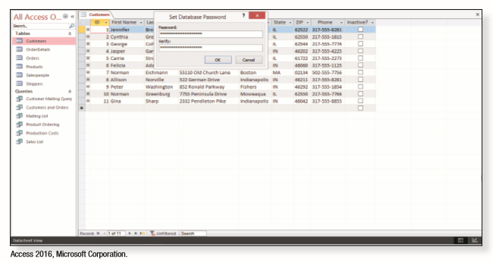
Bases de datos bien diseñadas
Para que las bases de datos sean eficaces, deben planificarse cuidadosamente. Las siguientes son tres características del buen diseño de la base de datos: Garantizar la seguridad de los datos Preservar la integridad de los datos Evitar la redundancia de datos

Slide 7
Gestión de la Información
Los equipos pueden producir demasiada información o sobrecarga de información. Esto se puede administrar mediante: resumiendo información filtrar datos datos de clasificación y agrupación

Slide 8
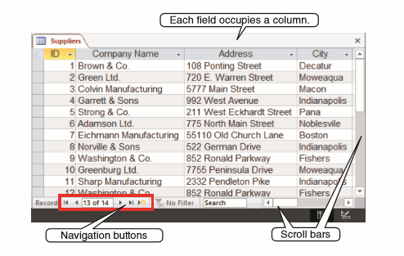
Datos de navegación
Una forma de encontrar datos es examinar o examinar todos los registros.

Slide 9
Clasificación de datos
Los datos se pueden ordenar en orden ascendente, en el que aumentan los valores. También se puede ordenar de la manera opuesta, en orden descendente.

Slide 10
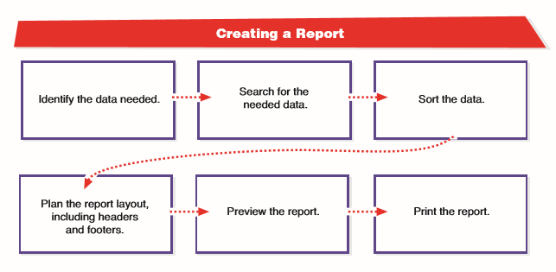
Diseño de un informe
Con un programa de base de datos puede crear un informe para mostrar la información. Un informe es una lista ordenada de registros y campos seleccionados en un formato fácil de leer. En la mayoría de las bases de datos, los usuarios diseñan una plantilla de informe, un patrón que controla cómo se mostrarán los datos.

Slide 11
Revisión de capítulos
En función de la eficiencia, el software de base de datos que es mejor para vincular información es una base de datos relacional porque le permite vincular tablas sin redundancia de datos que no sean campos clave. Para garantizar la exactitud de los datos introducidos en una base de datos, es mejor comprobar los datos a medida que se introducen.

Slide 12
Revisión del capítulo (continuación)
Cada fragmento de datos independiente que se almacena en un registro, como el apellido, el nombre, etc. de un alumno, se denomina campo. Cada campo está configurado para que solo se permita un determinado tipo de información, denominada tipo de datos, en ese campo. Los datos de una tabla se organizan en unidades que contienen información sobre un individuo o elemento. Cada una de estas unidades se denomina registro. Para la base de datos de una escuela, cada unidad de información, o registro, se trata de un estudiante o maestro individual.

